Slide 1

金融投资知识普及4

Slide 2


投资收益率与利率期限结构
第二章
投资收益率是投资者在进行金融工具投资时所需要的最重要的分析指标，它是指金融工具未来现金流的与当前价值相等时的利率水平。投资收益率与到期期限有一定的关系，这种关系称为利率期限结构，它由一系列远期利率和一个本期已知的即期利率组成。

Slide 3
债券
债券(Bonds / debenture)是一种金融契约,是政府、金融机构、工商企业等直接向社会借债筹借资金时,向投资者发行,同时承诺按一定利率支付利息并按约定条件偿还本金的债权债务凭证。债券的本质是债的证明书,具有法律效力。债券购买者或投资者与发行者之间是一种债权债务关系,债券发行人即债务人,投资者(债券购买者)即债权人。
债券是一种有价证券。由于债券的利息通常是事先确定的,所以债券是固定利息证券(定息证券)的一种。在金融市场发达的国家和地区,债券可以上市流通。

Slide 4
国债发行目的？
企业债券发行的目的？

Slide 5
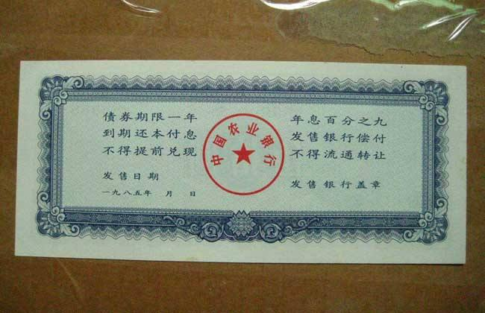

Slide 6
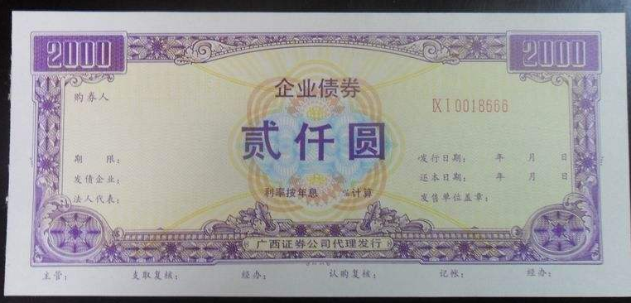

Slide 7
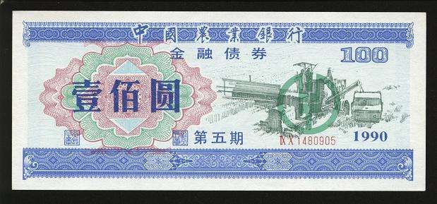
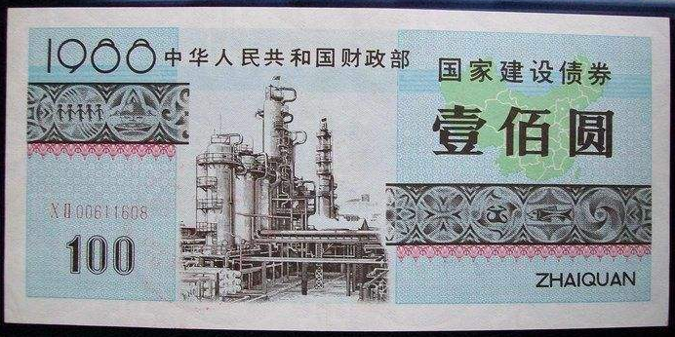

Slide 8
1.债券面值
2.偿还期
债券面值是指债券的票面价值,是发行人对债券持有人在债券到期后应偿还的本金数额,也是企业向债券持有人按期支付利息的计算依据。债券的面值与债券实际的发行价格并不一定是一致的,发行价格大于面值称为溢价发行,小于面值称为折价发行,等价发行称为平价发行。
债券偿还期是指企业债券上载明的偿还债券本金的期限,即债券发行日至到期日之间的时间间隔。公司要结合自身资金周转状况及外部资本市场的各种影响因素来确定公司债券的偿还期。

Slide 9
3．付息期
债券的付息期是指企业发行债券后的利息支付的时间。它可以是到期一次支付，或1年、半年或者3个月支付一次。在考虑货币时间价值和通货膨胀因素的情况下，付息期对债券投资者的实际收益有很大影响。到期一次付息的债券，其利息通常是按单利计算的；而年内分期付息的债券，其利息是按复利计算的。

Slide 10
4.票面利率
5.发行人名称
债券的票面利率是指债券利息与债券面值的比率,是发行人承诺以后一定时期支付给债券持有人报酬的计算标准。债券票面利率的确定主要受到银行利率、发行者的资信状况、偿还期限和利息计算方法以及当时资金市场上资金供求情况等因素的影响。
发行人名称指明债券的债务主体,为债权人到期追回本金和利息提供依据。上述要素是债券票面的基本要素,但在发行时并不一定全部在票面印制出来,例如,在很多情况下,债券发行者是以公告或条例形式向社会公布债券的期限和利率。

Slide 11
债券投资收益率
债券的息票率,又称为债券的票面利率或者名义利率,它是指债券发行时设定的并且印在券面上的,而且在整个存续期间固定不变的利率。
债券的息票率
债券的息票率=债券每年支付的利息/债券的票面值或者偿还价格
假设中央银行发行面值1000元的债券,票面利率为10%,期限为3年,那么债券持有人应得利息为多少。采用单利付息

Slide 12
现值(Present Value)，又称在用价值，现值是现在和将来(或过去)的某一时点上一定量的货币折算到现在所对应的金额，通常用字母“P”表示。
终值是指现在某一时点上的一定量现金折合到未来的价值，俗称本利和。
单利
单利终值公式：F=P*(1+n*i)。F为终值;P为现值;i为利率(折现率);n为计算利息的期数。
例如，现有债券面值1000元，利息是6%，持有期限为1年，则该债券的终值为多少？持有期为两年呢？

Slide 13
复利
复利,把前期利息计入本金，然后计算下一期利息，即“利生利”“利滚利” 。
特点：把上期末的本利和作为下一期的本金，在计算时每一期本金的数额是不同的。
计算公式
F=P*(1+i)^n
P=F/（1+i）^n
P是现值
F是终值
n是计息期数
复利贴现
假设存在面值为1000的债券，利率为6%，持有期限为两年，采用复利的方式，到期收益为多少？
假设未来有1000元，按复利方式，求其现值？

Slide 14
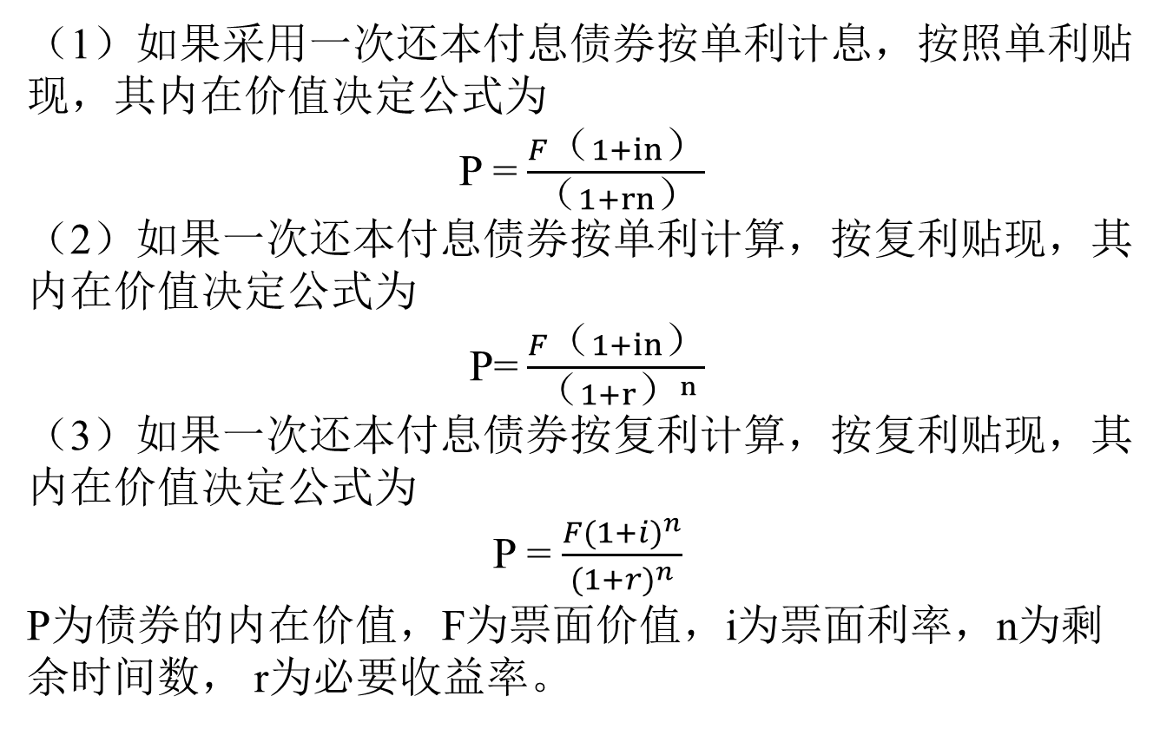

Slide 15
当期收益率
票面利率并不是债券真正的利率水平，因为投资者并不是按照面值买入债券，到期收益率用来衡量真正的利率水平，它是指某种金融工具现金流的现值与今天价值相等的利率水平
例如2-2

Slide 16
当期收益率
是指债券的年利息收入与买入债券的实际价格之比对永久性债券而言，当期收益率就是到期收益率，当债券价格等于面值时，当期收益率与到期收益率，票面利率完全相等。
实际上，债券不一定总是按照平价发行，可能溢价发行，也可能折价发行，因此在二级市场购买债券时，投资者所花费的购买价格，也不一定正好是债券的票面值。因此债券的名义收益率并不能确切衡量投资者的实际收益，而当期收益率则更好反应了实际收益率。
当期收益率=债券每年支付的利息/债券的认购价格100%
例如2-3

Slide 17
某债券面值为2000元，3年期，票面利率为8%，现在以1900元向全社会公开发行，则投资者在认购债券后到持有至期满可以获得的当期收益率为多少？
当期收益率其不足之处在于它仅仅只考虑了利息收入，没有考虑投资者收入的其他来源。

Slide 18
股票
它是一种由股份制有限公司签发的用来证明股东所持股份的凭证，它能够表明股票持有者对股份公司的部分资本拥有所有权。而股票也可以说是一种有价证券，因为股票本身是带有经济利益的，它是可以上市流通转让的。我国上市公司的股票是在上海证券交易所和深圳证券交易所发行，投资者一般在证券经纪公司开户交易。
1.股票的价格：股票的价格主要有开盘价、收盘价、最高价和最低价这四种。其中开盘价就是竞价阶段第一笔交易的价格，如果没有成交，那么开盘价就是前一日的收盘价。而收盘价就是每天成交的最后一笔股票的价格。最高价则是当日所成交价格中最高的价位。最低价自然就是当日成交价格中最低的价位。

Slide 19




股票市场深刻哲理故事
鳄鱼法则
邦尼人力定律
温水煮青蛙
羊群效应

Slide 20
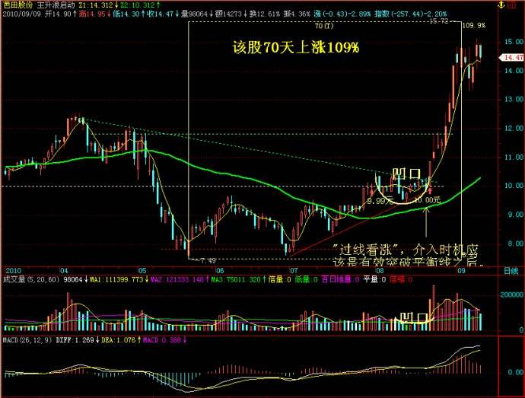

Slide 21
2.股票的交易时间：中国股票交易时间是周一到周五 (法定休假日除外)的上午9点半到11点半，以及下午的13点到15点。
涨跌幅限制涨跌幅限制：是指在一个交易日内，除上市首日证券外，证券的交易价格相对上一交易日收市价格的涨跌幅度不得超过10%；超过涨跌限价的委托为无效委托。

Slide 22
多头、多头市场：多头是指投资者对股市看好，预计股价将会看涨，于是趁低价时买进股票，待股票上涨至某一价位时再卖出，以获取差额收益。一般来说，人们通常把股价长期保持上涨势头的股票市场称为多头市场。多头市场股价变化的主要特征是一连串的大涨小跌。
空头、空头市场：空头是投资者和股票商认为现时股价虽然较高，但对股市前景看坏，预计股价将会下跌，于是把借来的股票及时卖出，待股价跌至某一价位时再买进，以获取差额收益。采用这种先卖出后买进、从中赚取差价的交易方式称为空头。人们通常把股价长期呈下跌趋势的股票市场称为空头市场，空头市场股价变化的特征是一连串的大跌小涨。

Slide 23
洗盘：投机者先把股价大幅度杀低，使大批小额股票投资者(散户)产生恐慌而抛售股票，然后再把股价抬高，以便乘机渔利。
回档：在股市上，股价呈不断上涨趋势，终因股价上涨速度过快而反转回跌到某一价位，这一调整现象称为回档。一般来说，股票的回档幅度要比上涨幅度小，通常是反转回跌到前一次上涨幅度的三分之一左右时又恢复原来上涨趋势。
反弹：在股市上，股价呈不断下跌趋势，终因股价下跌速度过快而反转回升到某一价位的调整现象称为反弹。一般来说，股票的反弹幅度要比下跌幅度小，通常是反弹到前一次下跌幅度的三分之一左右时，又恢复原来的下跌趋势

Slide 24
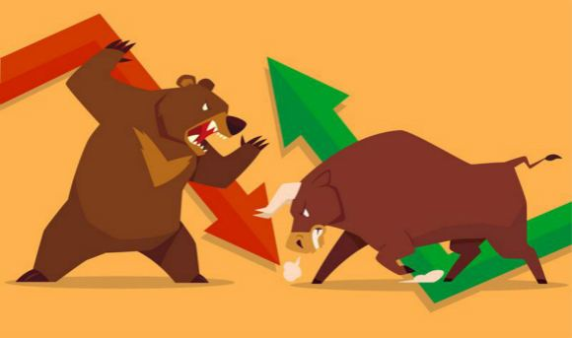

Slide 25
熊市：预料股市行情看跌
  出现熊市 标志主要有:①股票价格上升幅度趋缓;②债券价格猛降,吸引许多股票投资者;③由于受前段股票上升的吸引,大量证券交易生手涌入市场进行股票交易,预示着熊市到来已为期不远;④投资者由风险较大的股票转向较安全的债券,意味着对股票市场悲观情绪的上升;⑤企业因急需短期资金而大量借债,导致短期利率等于甚至高于长期利率,造成企业利润减少,使股票价格下降;⑥公用事业公司的资金需求量很大,这些公司的股票价格变动常领先于其他股票,因而其股票价格的跌落可视为整个股市行情看跌的前兆。

Slide 26
牛市：预料股市行情看涨
出现牛市出现牛市 标志主要有:①价格上升股票的种数多于价格下降股票的种数;②价格上升时股票总交易量高,或价格下降时股票总交易量低;③企业大量买回自己的股票,致使市场上的股票总量减少;④大企业股票加入贬值者行列,预示着股票市场价格逼近谷底;⑤近期大量的卖空标志着远期的牛市;⑥证券公司降低对借债投资者自有资金比例的要求,使他们能够有较多的资金投入市场;⑦政府降低银行法定准备率;⑧内线人物(企业的管理人员、董事和大股东)竞相购买股票。

Slide 27
影响因素：引起牛市或熊市的因素很多，可以概括为基本因素和技术因素两大类。
基本因素 指来自股票市场以外的经济与政治因素。这类因素常常能使股票行市发生巨大变动。有些投资者或投机者因此大发横财，也有的倾家荡产。
主要包括：①企业盈利状况。盈利是企业红利（股息）的来源，企业盈利多，可供分配的红利多，该企业股票的购买者就会增加，股票价格就看涨，形成牛市；相反，企业盈利少，可供分配的红利少，该企业股票的购买者就会减少,股票价格就看跌,形成熊市。但是投资者在评估股价时，不是根据企业收益状况，而是根据企业将来的收益评估。同时由于影响股价的因素很多，有时企业盈利的变动对股价的影响力小于其他因素，都可能出现股价变化与企业现时盈利状况不一致的情形。
②国民经济状况。在经济复苏和繁荣时，工业生产增加，产品畅销，企业盈利增加，投资者看好企业股票，股票价格就看涨；而在经济衰退和危机时，产品滞销，生产减少，企业盈利减少或者无盈利，使股票的吸引力减弱，股票价格就看跌。

Slide 28
③利率变动。利率下降，使企业利息负担减轻，盈利相对增加，股票吸引力提高，股票价格就看涨。利率下降，使贷款成本降低，也刺激股票投资和投机增加，股票价格上涨；反之，利率上升，使企业利率负担加重，盈利相对减少，则会减少投资者购买企业股票的兴趣,造成股票需求下降,价格跌落。由于贷款成本提高，还可能迫使投机者抛售股票，促使股市下跌。
④货币供应量变动。在信用扩张，货币供应量增加，甚至发生通货膨胀时，由于流入股票市场的资金增多，对股票的需求增加，就可能引起股票上涨。而在信用紧缩，货币供应量减少时，由于股票市场的资金可能减少而引起股票行市下跌。

Slide 29
政治因素主要包括：①战争影响。战争可引起与军需工业有关的企业股票市场价格上涨。同时战争破坏交通运输和民用工业生产，又会造成有关企业股票市场价格的跌落。
②政权更迭。政府领导人的更换，对社会公众心理影响很大。有些人上台,会引起股价上升,有些人下台,会引起股价暴跌。如1963年美国总统J.F.肯尼迪遇刺就曾使股票市场价格暴跌。
③其他重大政治事件。例如，1971年美国总统R.M.尼克松宣布H.基辛格将访问中国后,台湾股市连挫2天，股票指数从148.62点滑落7.16点。

Slide 30
技术因素：①抢购和抛售风潮的影响。市场上掀起抢购风，使人们纷纷购买股票，股价猛涨，形成牛市；而当市场刮起抛售风时，人们竞相出售股票，股票狂泻，则形成熊市。
②交易方式的影响。譬如，大量空头（卖空）交易过后，随着交易者乘股票价格降低大量购进，以归还空头时从证券公司借入的股票，往往会引起股票市场需求增加，股价上涨；而大量多头（买空）交易过后，随着交易者乘股票价格提高之机大量抛售股票，以归还做多头时从证券公司取得的贷款，往往会造成股票市场供给增加，股价下跌。
③大户买卖行为的影响。一些资力雄厚的大企业或经纪人在股票市场上的举动，对股价变动影响较大。他们大量购买股票，能够吸引广大投资者随之购买，从而促使股价上升，形成牛市；如果他们大量出售股票，又吸引广大投资者也随之出售，从而促使股票跌落，形成熊市。

Slide 31
中国股市现在是熊市还是牛市？

Slide 32
优先股和普通股票的区别？

Slide 33
普通股
普通股是指在公司的经营管理和盈利及财产的分配上享有普通权利的股份，代表满足所有债权偿付要求及优先股股东的收益权与求偿权要求后对企业盈利和剩余财产的索取权，它构成公司资本的基础，是股票的一种基本形式，也是发行量最大，最为重要的股票。在上海和深圳证券交易所上交易的股票都是普通股。

Slide 34
普通股股票持有者按其所持有股份比例享有以下基本权利：
（1）公司决策参与权。普通股股东有权参与股东大会，并有建议权、表决权和选举权，也可以委托他人代表其行使其股东权利。
（2）利润分配权。普通股股东有权从公司利润分配中得到股息。普通股的股息是不固定的，由公司赢利状况及其分配政策决定。普通股股东必须在优先股股东取得固定股息之后才有权享受股息分配权。
（3）优先认股权。如果公司需要扩张而增发普通股股票时，现有普通股股东有权按其持股比例，以低于市价的某一特定价格优先购买一定数量的新发行股票，从而保持其对企业所有权的原有比例。
（4）剩余资产分配权。当公司破产或清算时，若公司的资产在偿还欠债后还有剩余，其剩余部分按先优先股股东、后普通股股东的顺序进行分配。

Slide 35
优先股
优先股有两种权利
  a.在公司分配盈利时,拥有优先股的股东比持有普通股的股东分配在先,而且享受固定数额的股息,即优先股的股息率都是固定的,普通股的红利却不固定,视公司盈利情况而定,利多多分,利少少分,无利不分,上不封顶,下不保底。
  b. 在公司解散,分配剩余财产时,优先股在普通股之前分配。

Slide 36
案例
阿里巴巴2007年在香港上市，但是在2012年退市
最终于2014年在美国上市，虽然美国资本市场对公司的估值普遍没有香港那么高，但是港交所坚持一个制度-同股同权，原因香港股市初期，担心持有小部分股权，却拥有绝对控制权，当ceo与集团利益产生冲突，不在维护资本利益，资本方处于风险中
同股同权
一股一票，当你拥有1%，50%的股票，那么就拥有公司1%的决策权，公司法律规定，重大决策需要多数人同意，这里多数人不是人数而是股份，51%
原因香港股市初期，担心持有小部分股权，却拥有绝对控制权，当ceo与集团利益产生冲突，不在维护资本利益，资本方处于风险中，这是香港市场不允许的

Slide 37
阿里巴巴经过一轮又一轮的融资，创始人的股份逐渐下降，资本越来越多，上市时，创始人持股不可能超过51%，孙正义为最大股东，日本软银持有29.2%的股份，雅虎持有阿里巴巴15%的股份，马云持有阿里巴巴7%的股份。
同股不同权
这种股权结构称为AB股
A股是指没有投票权或者不足一票
B股的投票权是A股的n多倍，10-150，向证券市场发行A股，即使创始人占有少量股份，却拥有公司实际控制权
最终2014年，马云选择在美国上市，他的招股书里有个规定，要求董事会成员必须由阿里合伙人来指定，都是阿里创始人和重要员工，董事会控制了公司决策权
同股不同权，意味着公司做什么抉择不是由资本说了算，而是由公司创始人说了算。

Slide 38
2018年，7月9日，小米公司，正式在港交所上市，一个最重要的原因，在2018年4月30日，港交所正式开放了同股不同权的制度，小米公司称为港交所第一个同股不同权的公司。
股票种类
上市公司股票
A股，人民币普通股，中国境内发行，以人民币认购和交易的股票。
B股，人民币特种股票，以港币或者美元认购和买卖
H股，注册地在内地，上市地在香港
n股，注册地在中国大陆，在纽约证交所上市
L股，注册在我国，上市在伦敦
根据风险等级，蓝筹股（稳定盈利，投资价值较高），红筹股（香港上市，带有中国概念），st股（连续两个会计年度利润为负）
按照投资主体的不同分为，国家股，法人股，社会公众股

Slide 39
债券和股票的区别和联系，你更有兴趣购买什么？
性质
收益
期限
风险

Slide 40
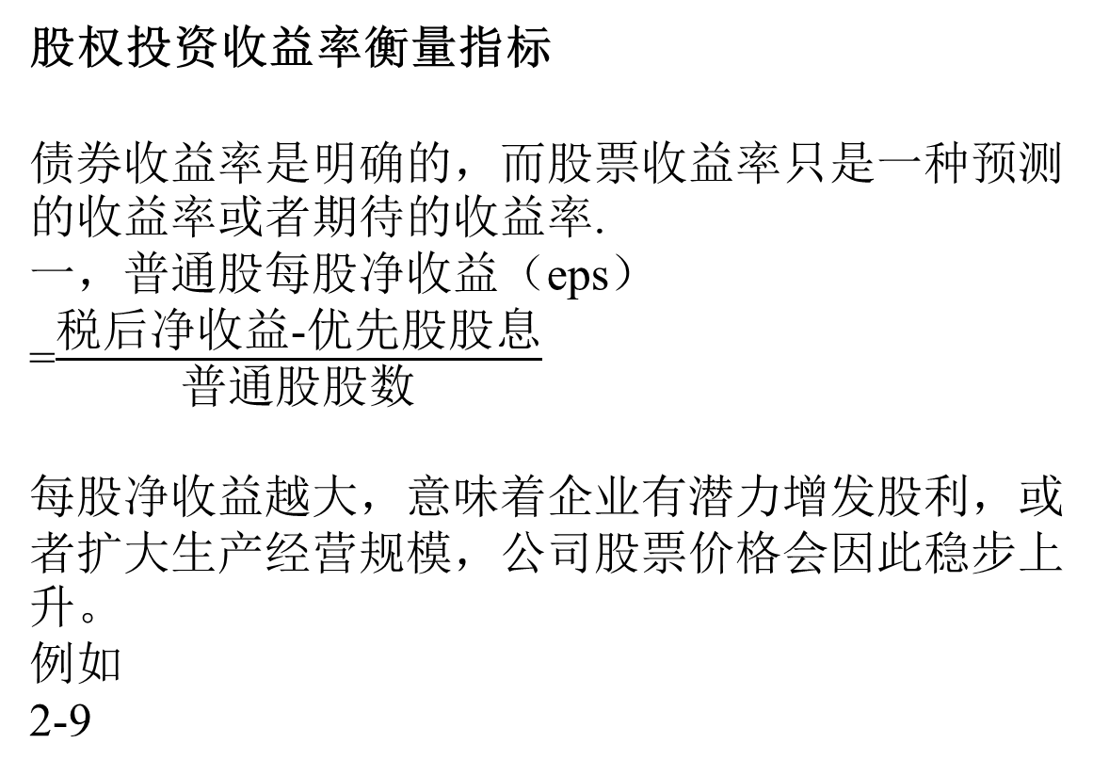

Slide 41
某公司2012年实现税后净收益为36万美元，优先股股股数为10000，股息为6美元，，普通股股数为100000股，则求普通股，每股净收益？

Slide 42
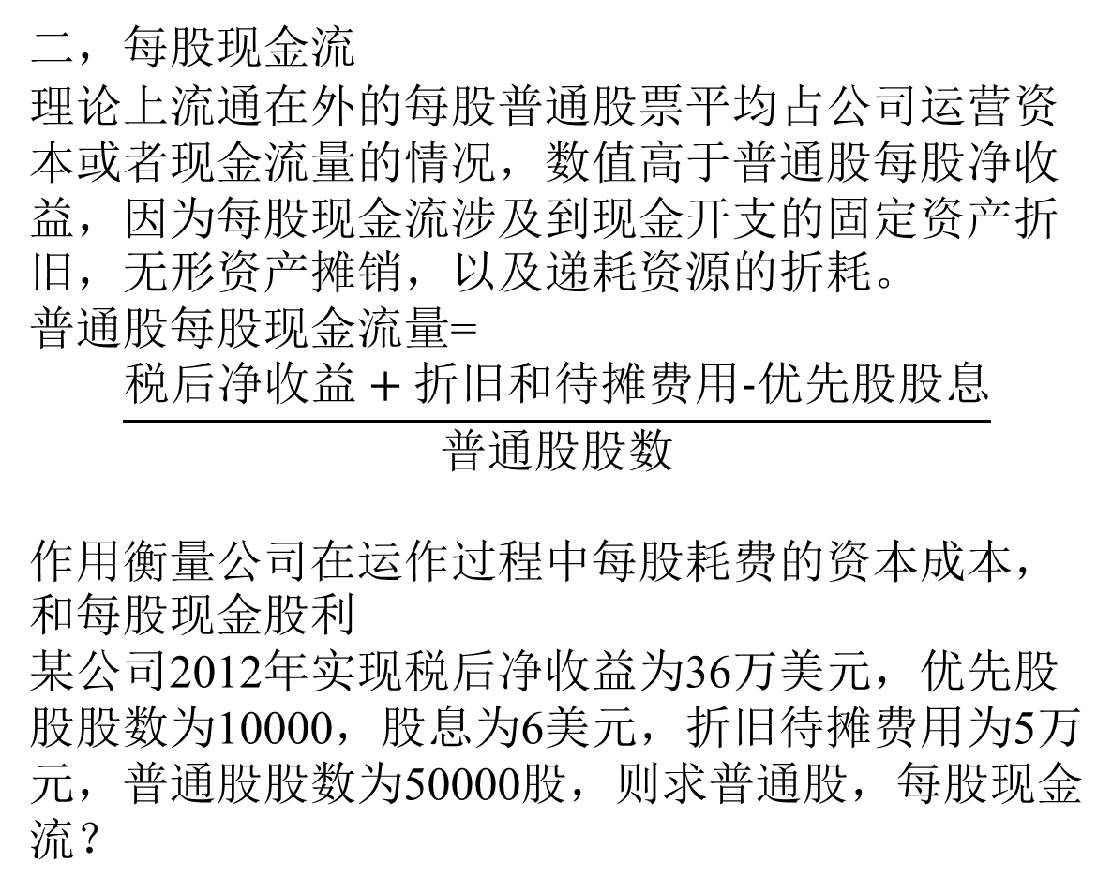

Slide 43
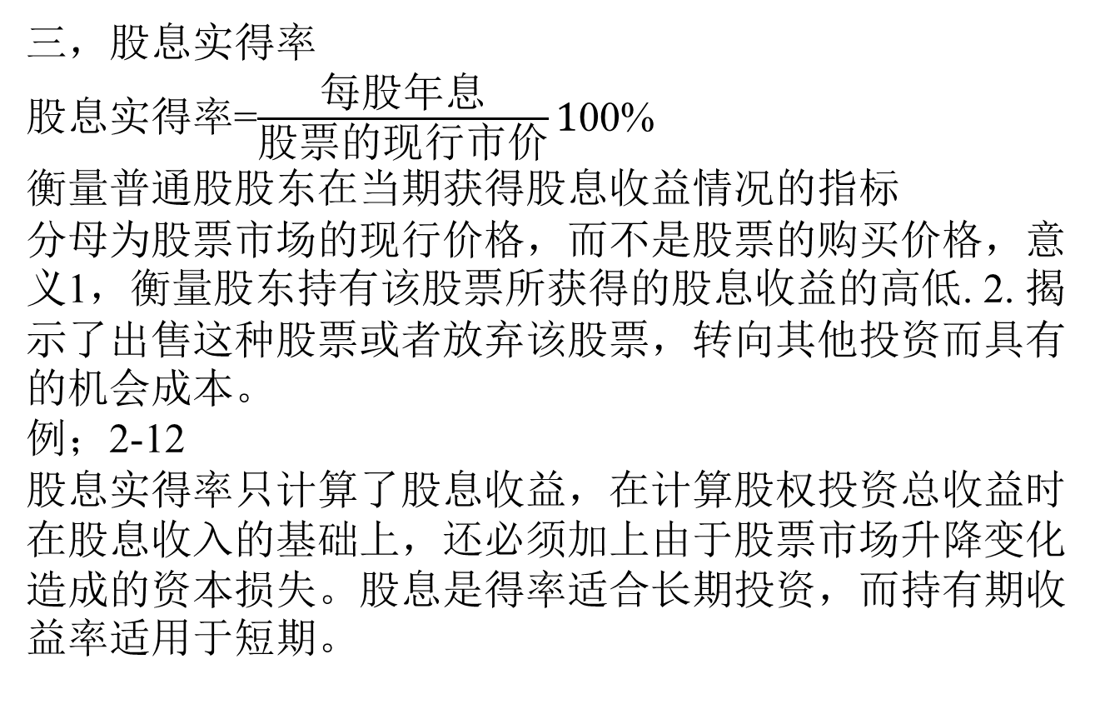

Slide 44
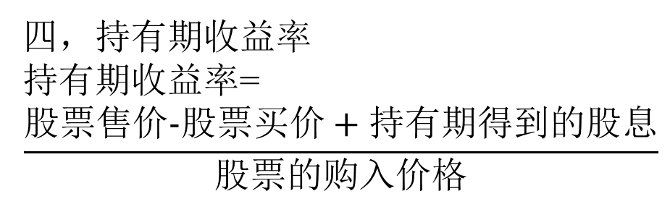
假设小王购买了某公司股票，购买时价格为30美元，持有一年股票价格上涨到32美元，并且收到股利0.5美元，持有两年，年末收到股息1美元，市场价格为35美元，求持有期收益率？

Slide 45
即期利率
即期利率是债券票面所标明的利息收益或购买债券时所获得的折价收益与债券当前价格的比率。是某一给定时点上无息证券的到期收益率。购买政府发行的有息债券,在债券到期后,债券持有人可以获得连本带利的一次性支付,一次性所得收益与本金的比率为即期利率。购买政府发行的无息债券,投资者可以低于票面价值的价格获得,债券到期后,债券持有人可按票面价值获得一次性的支付,购入价格的折扣额与票面价值的比率为即期利率。
含义;一次性所得收益与本金的比率定义;购入价格折扣额相对票面价值比率

Slide 46
远期利率
即期利率是从当期时点来分析利率的结果,如果我们考虑未来借贷行为,假定现在签订一笔短期借贷合同,约定资金将在一年后贷出,两年后归还,在这个合约上规定的一年以后的一年期利率称为远期利率,远期利率并不是一年以后实际出现的即期利率,后者可能高于这个远期利率,也可能低于这个远期利率,因此,远期利率反应了人们对未来时期即期利率水平的预期
  即期利率 远期利率
  当前 一年 两年

Slide 47
利率风险结构
金融市场上，为什么期限相同不同债券利率也不相同呢？同样10年期限财政债券利率往往低于公司债券。
一.违约风险
债券发行者不能支付利息，或者到期归还本金的风险，假定公司违约风险为零，=财政债券利率，违约风险高，预期回报率下降，需求曲线左移，利率上升。购买公司债券因承担风险较高对比财政债卷获得的利率差额，称为风险升水
二.流动性
其他条件相同时，流动也相同，利率也相同，公司债券的流动性下降时，交易成本上升，需求曲线左移，利率上升。
三.税收因素
在美国，政府发行的债券可以免交联邦所得税，对比其他需要交税的公司债券，如果其他条件相同，市政债券利率相对较低，如果某种债券获得免税优惠，预期回报率将会上升，对这种债券的需求将会上升，需求曲线右移，利率下降。

Slide 48
利率期限结构
利率期限结构是指证券收益率，与到期收益率之间的关系。

Slide 49
股神巴菲特的案例

Slide 50
投资与经济增长理论
宏观经济四大目标
经济增长
充分就业
物价稳定
国际收支平衡
如何衡量经济增长？
名义GDP 当期价格水平下，一国所提供的所有最终产品，包括物品和劳务，的市场价值总和，
实际GDP 以基期价格水平为标准，一国所提供的所有最终产品的市场价值总和。
GDP缩减指数衡量通货膨胀
人均GDP

Slide 51
一国GDP的核算包括三种方法
生产法 每个生产环节产品增加值（面包）
收入法 工资，租金，利润，利息
采用总支出法核算
总产出=C+I+G+X-M
消费，居民，政府，企业对物品和劳务的支出，包括耐用品和非耐用品，
投资，存货投资，固定资本投资，居民住房投资
政府购买，各级政府对物品和劳务，组建军队，设立公共机构，开办学校。注意，政府转移支付，失业救济，社会保险等，直接用以购买当年生产的产品和服务。政府债务利息。
净出口，x-m x是指外国购买本国产品的支出，
M是本国购买外国的支出

Slide 52
经济增长由谁来决定？
凯恩斯的有效需求理论，在未实现资源的充分利用之前，一个国家的收入取决于有效需求。
总需求与总供给
总需求是指在其他条件不变的情况下，给定个价格水平时，一国对产品和劳务的总需求价值之和
消费支出，投资支出，政府购买支出，出口支出x
总供给是指每个给定的价格水平下，厂商愿意提供的产品和劳务总和。
总需求等于总供给，均衡国民收入
大于
通货膨胀，一国普遍的物价水平持续不断上升
小于
产品过剩，经济萧条

Slide 53
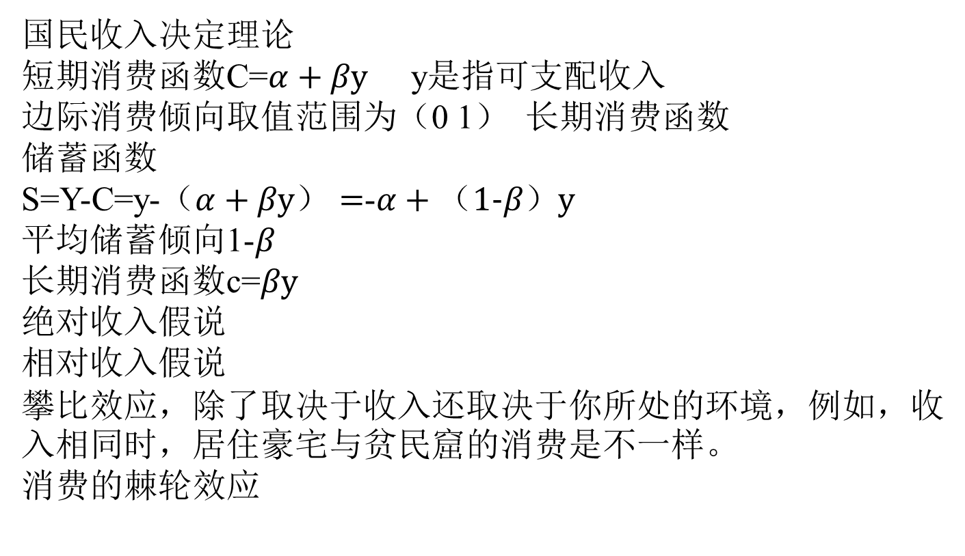

Slide 54
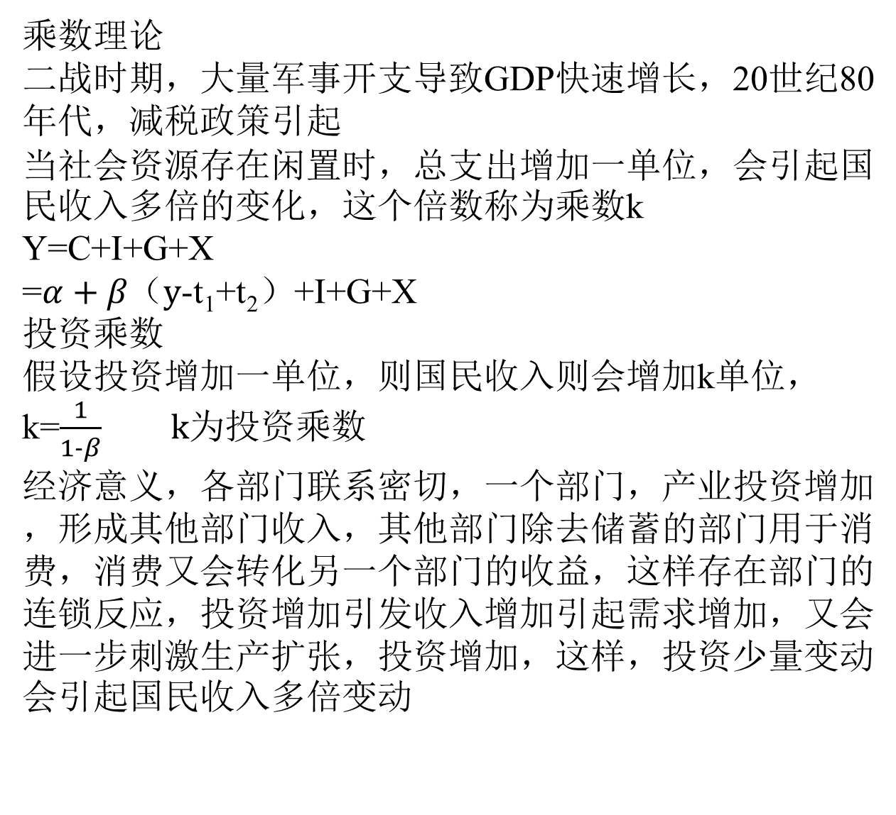

Slide 55
乘数作用具有双重性
投资增加会引起国民收入多倍增加,投资减少时,会引起国民收入多倍减少。
税收,政府转移支付对国民收入产生什么影响呢?间接影响,通过影响可支配收入来影响消费,进而影响国民收入,税收负向,转移支付正向影响

